Slide 1



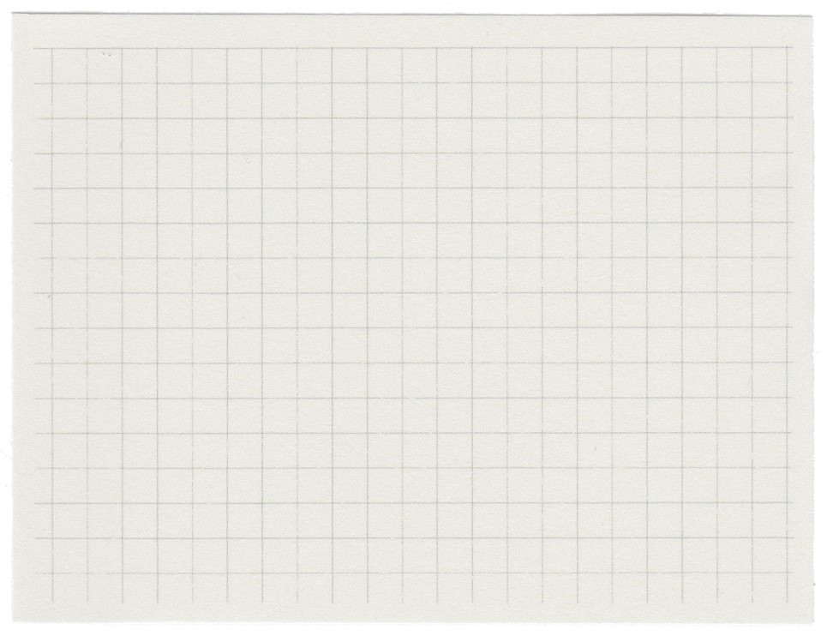


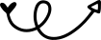
Nhóm 7

Slide 2

dự đoán Tuyển sinh sau đại học từ góc độ của Ấn Độ.
thực hiện phương pháp
Hồi quy tuyến tính, Lasso,
Ridge và k-fold cross validation

Slide 3
thành viên nhóm 7
Phạm Thanh Lam 63CNTT1
Trần Đăng Trung 63CNTT1
Nghiêm Đức Quân 63CNTT1
Nguyễn Thị Giang 63CNTT1

Slide 4


mô tả đề tài
Bài tập dự đoán Tuyển sinh sau đại học từ góc độ của Ấn Độ là quá trình sử dụng dữ liệu và học máy để xây dựng với mục đích giúp sinh viên các trường đại học lọt vào danh sách rút gọn hồ sơ của họ. Kết quả dự đoán mang lại cho họ ý tưởng hợp lý về cơ hội vào một trường đại học cụ thể.Bước gồm thu thập, tiền xử lý dữ liệu, chọn mô hình, huấn luyện và đánh giá.

Slide 5
LÝ THUYẾT
1.Phương pháp Hồi quy tuyến tính
2.Phương pháp k-fold cross validation

Slide 6
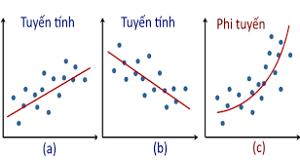
1.Phương pháp
Hồi quy tuyến tính
Hồi quy tuyến tính là một kỹ thuật phân tích dữ liệu dự đoán giá trị của dữ liệu không xác định bằng cách sử dụng một giá trị dữ liệu liên quan và đã biết khác. Nó mô hình toán học biến không xác định hoặc phụ thuộc và biến đã biết hoặc độc lập như một phương trình tuyến tính

Slide 7
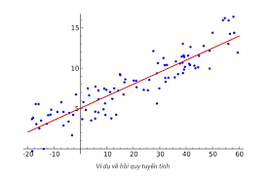
Input: Cho tập dữ liệu huấn luyện gồm N mẫu. Mỗi mẫu là một cặp
(xi,yi):
• xi: vector đặc trưng
• yi: giá trị của vector đặc trưng xi
Output: Hàm tuyến tính có dạng f(xi) = wxi + w0

Slide 8
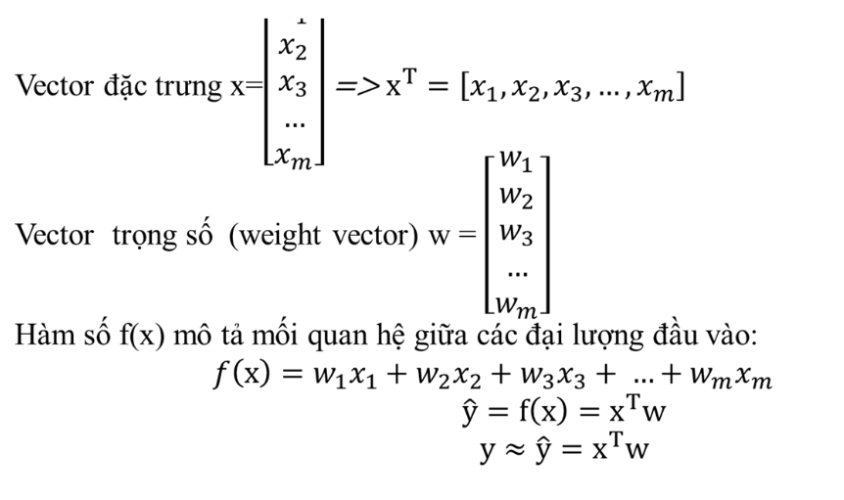
Method : Cần tìm hệ số w của hàm f(xi) sao cho trung bình sai số giữa yi và f(xi) là nhỏ nhất. Nghĩa là, tìm w để hàm số sau đạt giá trị nhỏ nhất
x1

Slide 9

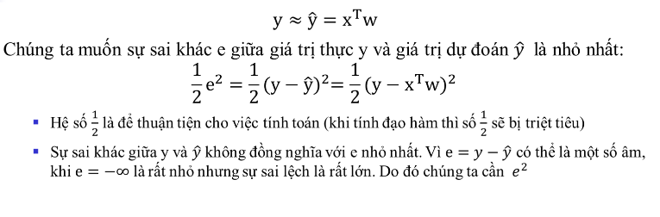
sai số dự đoán

Slide 10
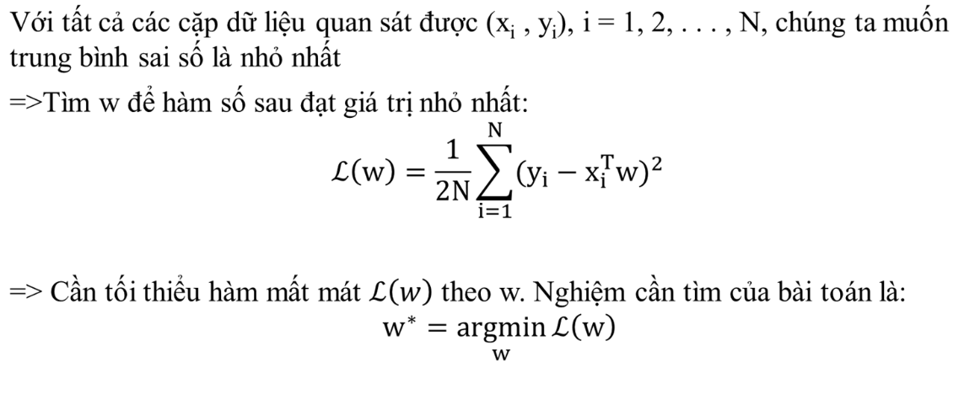
hàm mất mát

Slide 11
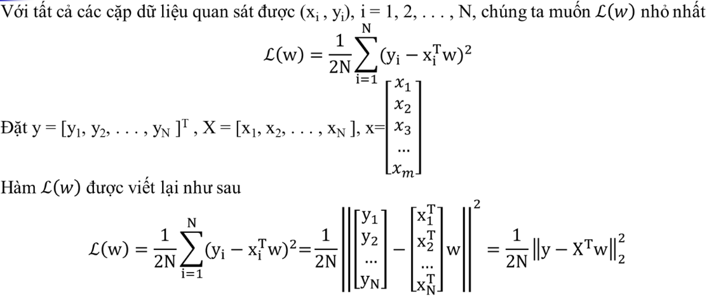
hàm mất mát

Slide 12
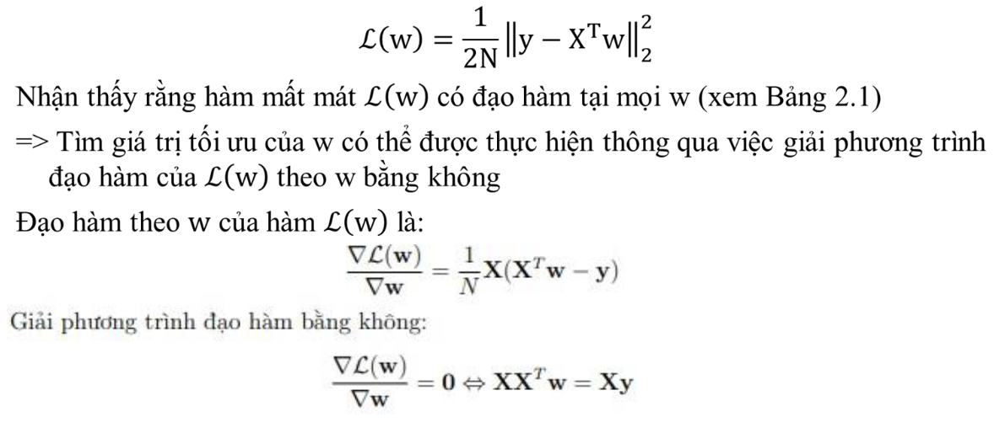
Nghiệm cho bài toán
Hồi quy tuyến tính

Slide 13
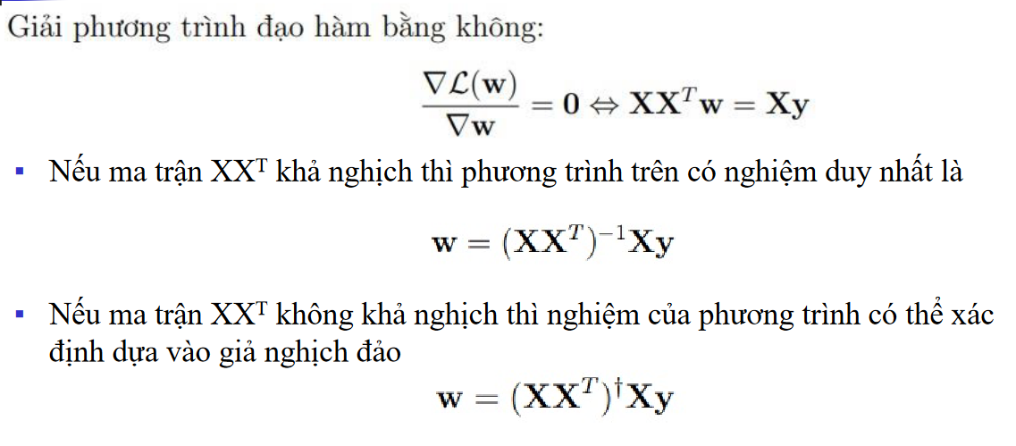
Nghiệm cho bài toán
Hồi quy tuyến tính

Slide 14
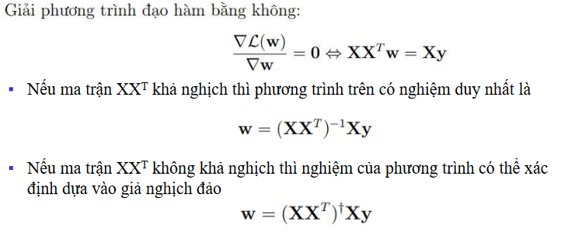
Nghiệm cho bài toán
Hồi quy tuyến tính

Slide 15


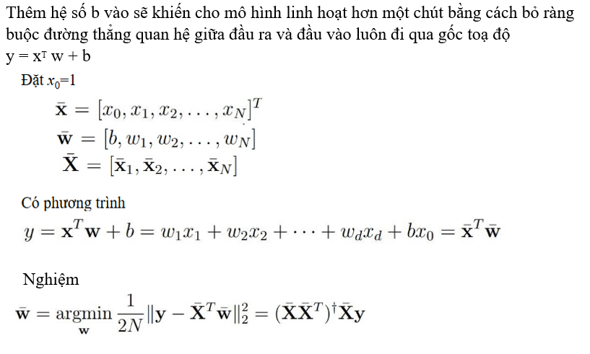




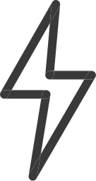


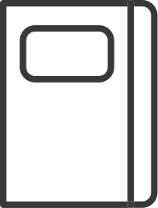


Bias trick

Slide 16
đáng giá phương pháp
Trong máy học, các chương trình máy tính gọi là thuật toán phân tích các tập dữ liệu lớn và làm việc ngược từ dữ liệu đó để tính toán phương trình hồi quy tuyến tính. Các nhà khoa học dữ liệu đầu tiên sẽ đào tạo thuật toán trên các tập dữ liệu đã biết hoặc được dán nhãn và sau đó sử dụng thuật toán để dự đoán các giá trị chưa biết. Dữ liệu thực tế phức tạp hơn

Slide 17

2.Phương pháp k-fold cross validation
Cross validation là một kỹ thuật lấy mẫu để đánh giá mô hình học máy trong trường hợp dữ liệu không được dồi dào cho lắm
K-Fold CV là một phương pháp để đánh giá model một cách chính xác khi chúng ta train model nhưng có quá ít dữ liệu.
K là một số nguyên dương được chọn trước (thông thường là 5 hoặc 10, nhưng có thể thay đổi tùy thuộc vào bài toán cụ thể).

Slide 18
input:
Dữ liệu huấn luyện: Tập dữ liệu ban đầu được chia thành K phần bằng nhau (gọi là "folds"). Mỗi phần sẽ được sử dụng như tập kiểm tra trong một lượt kiểm tra còn lại được sử dụng để huấn luyện mô hình.
Số lượng folds (K): Đây là số phần tập dữ liệu được chia. Thông thường, giá trị K thường được chọn là 5 hoặc 10, nhưng cũng có thể sử dụng các giá trị khác tùy thuộc vào kích thước của tập dữ liệu và nguồn tài nguyên có sẵn.

Slide 19
Mô hình machine learning: Mô hình mà bạn muốn đánh giá.
Phép đo đánh giá (metric): Đây là phép đo được sử dụng để đánh giá hiệu suất của mô hình trên mỗi fold.
Phương thức chia folds: Có thể sử dụng các phương thức chia folds khác nhau như stratified, random,... Tùy thuộc vào đặc điểm cụ thể của tập dữ liệu.

Slide 20
output:
Kết quả của phương pháp K-fold cross-validation là một tập hợp các giá trị đánh giá hiệu suất của mô hình trên các lượt kiểm tra khác nhau. Thông thường, các giá trị này bao gồm các phép đo đánh giá như Mean Squared Error (MSE), accuracy, F1-score, và nhiều phép đo khác tùy thuộc vào bài toán cụ thể.

Slide 21
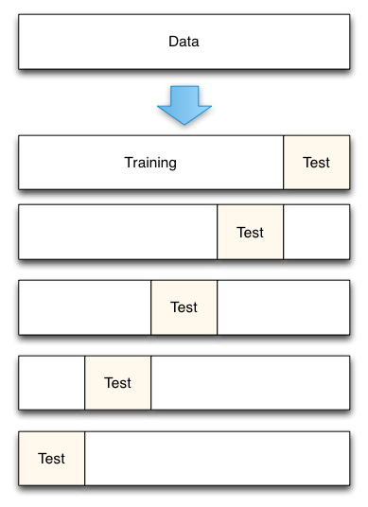
Ý tưởng của phương pháp K-fold cross-validation là sử dụng lại dữ liệu huấn luyện để đánh giá hiệu suất của mô hình. Thay vì chia dữ liệu thành hai phần (tập huấn luyện và tập kiểm tra) một cách cố định, ta chia dữ liệu thành K phần nhỏ bằng nhau (gọi là "folds").

Slide 22






Bước 1: Chia toàn bộ tập dữ liệu huấn luyện thành k phần (phương pháp k-fold cross validation).
Bước 2: Chọn ngẫu nhiên k-1 phần làm training data, 1 phần còn lại làm test data. Sử dụng phương pháp học máy đã lựa chọn trên tập training data và test data để xây dựng và đánh giá mô hình. Bước 2 này được làm k lần.
Bước 3: Chọn mô hình có (train error + validation error) là nhỏ nhất.

Slide 23
K-fold cross validation: Chia training set thành K tập con không giao nhau, có kích thước gần bằng nhau. X={X1, X2, …., XK}
Tại mỗi lần kiểm thử:
▪ 1 tập con được lấy ra làm validation set
▪ K-1 tập còn lại được dùng để xây dựng mô hình
▪ Mô hình cuối được xác định dựa trên trung bình của các train error và validation error
(CV(w) là nhỏ nhất)
Tìm k mô hình
Lần 1: Validation set: X1, Training set: X\X1={X2, X3, …, Xk}= > M1
Lần 2: Validation set: X2, Training set: X\X2={X1, X3, …, Xk}=>M2
Lần k: Validation set: Xk, Training set: X\Xk={X1, X2, …, Xk-1}=>Mk

Slide 24
đánh giá phương pháp.
K-fold cross-validation là một phương pháp quan trọng trong machine learning để đánh giá hiệu suất của mô hình. Nó bao gồm việc chia dữ liệu thành K phần bằng nhau, huấn luyện và đánh giá mô hình K lần, mỗi lần sử dụng một phần khác nhau làm tập kiểm tra. Kết quả cuối cùng là một tập hợp các kết quả đánh giá, giúp đánh giá hiệu suất tổng thể của mô hình và tránh overfitting hoặc underfitting.

Slide 25
ưu điểm
K-Fold CV sẽ giúp chúng ta đánh giá một model đầy đủ và chính xác hơn khi chúng ta có một tập dữ liệu không lớn. Để sau đó chúng ta đưa ra quyết định model đó có phù hợp với dữ liệu, bài toán hiện tại hay không để mà đưa ra next action.

Slide 26
nhược điểm
Số lượng mô hình cần huấn luyện tỉ lệ thuận với k
Nếu trong bài toán, có nhiều tham số cần xác định, khoảng giá trị của mỗi tham số rộng, thì việc huấn luyện nhiều mô hình là khó khả thi

Slide 27



